Slide 1
《海德堡要理问答》
第九课

Slide 2
复习

Slide 3
问答 25
25 问: 上帝既然是独一的, 你为何说有圣父、圣子、圣灵三位呢？
答: 因为上帝在圣经中是这样启示祂自己的，这三个不同的位格乃是独一、真实、永恒的上帝。

Slide 4
三位一体的教义建立在以下真理之上：（问25）
只有一位神
位格
父是神
子是神
圣灵是神
父不是子，子不是圣灵，父也不是子或圣灵

Slide 6
三一神论

Slide 7
1）尼西亚正统神学
公元325年：尼西亚大公会议里，亚流主义被定为异端。
公元325–381年：亚流主义与半亚流主义持续困扰教会，并试图借助政治手段推翻尼西亚会议的决定。
公元381年：君士坦丁堡大公会议重申尼西亚信仰，并在早期教会中终结了亚流主义与半亚流主义。
“尼西亚信经” 更准确的名称是 “尼西亚—君士坦丁堡信经”。

Slide 8
2）研读歌罗西 1：15-19

Slide 9
¹⁵ 这爱子是那看不见的 神的形象，是首先的，在一切被造的之上。 ¹⁶ 因为天上地上的万有：看得见的和看不见的，无论是坐王位的，或是作主的，或是执政的，或是掌权的，都是本着他造的；万有都是借着他，又是为着他而造的。 ¹⁷ 他在万有之先；万有也一同靠着他而存在。 ¹⁸ 他是身体的头，这身体就是教会。他是元始，是死人中首先复生的，好让他在凡事上居首位； ¹⁹ 因为 神乐意使所有的丰盛都住在爱子里面，
（西 1：15-19 新译本)

Slide 10
¹⁵ 这爱子是那看不见的 神的形象，是首先的，在一切被造的之上。（西 1：15 新译本）
He is the image of the invisible God, the firstborn of all creation.
(Col 1:15 ESV)
他 [耶稣] 是那看不见的神的形象， 在一切受造之上，他是首生的 。（自己翻译）

Slide 11
2）研读歌罗西 1：15-19
西 1:15: “首生（CUV），首先（CNV）：一切受造之物的长子？” （英：”firstborn”）— 这是亚流主义的说法吗？耶稣是第一个被造的吗？
看上下文：耶稣是万有之上的至高统治者（第15节）。
“他在万有之先”（第17节）— 祂是永恒的。

Slide 12
¹⁹ 因为 神乐意使所有的丰盛都住在爱子里面，
（西 1：19 新译本）
For in him all the fullness of God was pleased to dwell,
（Col. 1:19 ESV）
因为 [父] 神乐意使 [父] 神所有的丰盛都居住在他 [耶稣] 里面， （自己翻译）

Slide 13
2）研读歌罗西 1：15-19
“神所有的丰盛都居住在他里面”（第19节）— 任何受造物怎能拥有神所有的丰盛？
虽然单看 15 节似乎可能把耶稣理解为次等的神，但其余的描述却只适用于真正的神，而不可能指向其他任何的受造之物。

Slide 14
2）研读歌罗西 1：15-19
那么我们应当如何理解这段经文？
耶稣是受造界的 “长子” ，意思是祂是受造界的元首。
耶稣是创造的执行者，是受父神差遣而施行创造的。
耶稣既创造万有。因着祂的创造，祂在万有之上；
如今祂又借着自己的宝血救赎了我们，按着权利成为教会的元首。

Slide 15
创世论

Slide 16
问答26（前半）
26 问: 当你说 “我信上帝，全能的父，创造天地的主” 时，你相信的是什么呢？
答: 我相信我们主耶稣基督的永恒之父，从无中创造天地 （1），…
【1】创1-2；出20：11；诗33：6；西1：16；来11：3

Slide 17
3）神是从无中创造万有的创造主（问26）
起初并没有任何东西存在
1) 神是空间之主：起初没有 “真空” (vacuum) 或空间 (space)
在创造之前，并不存在任何 x、y、z 轴

Slide 18
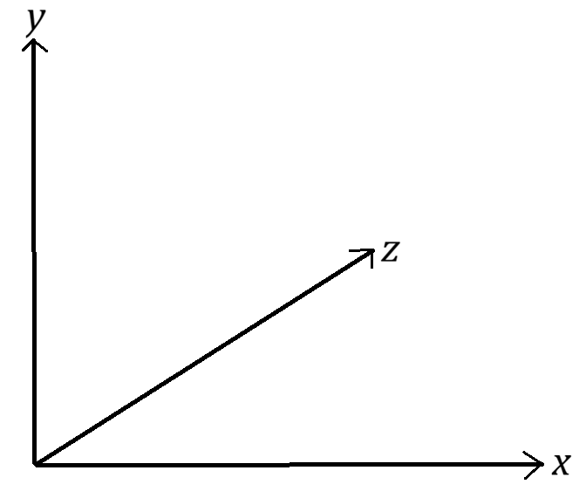

Slide 19
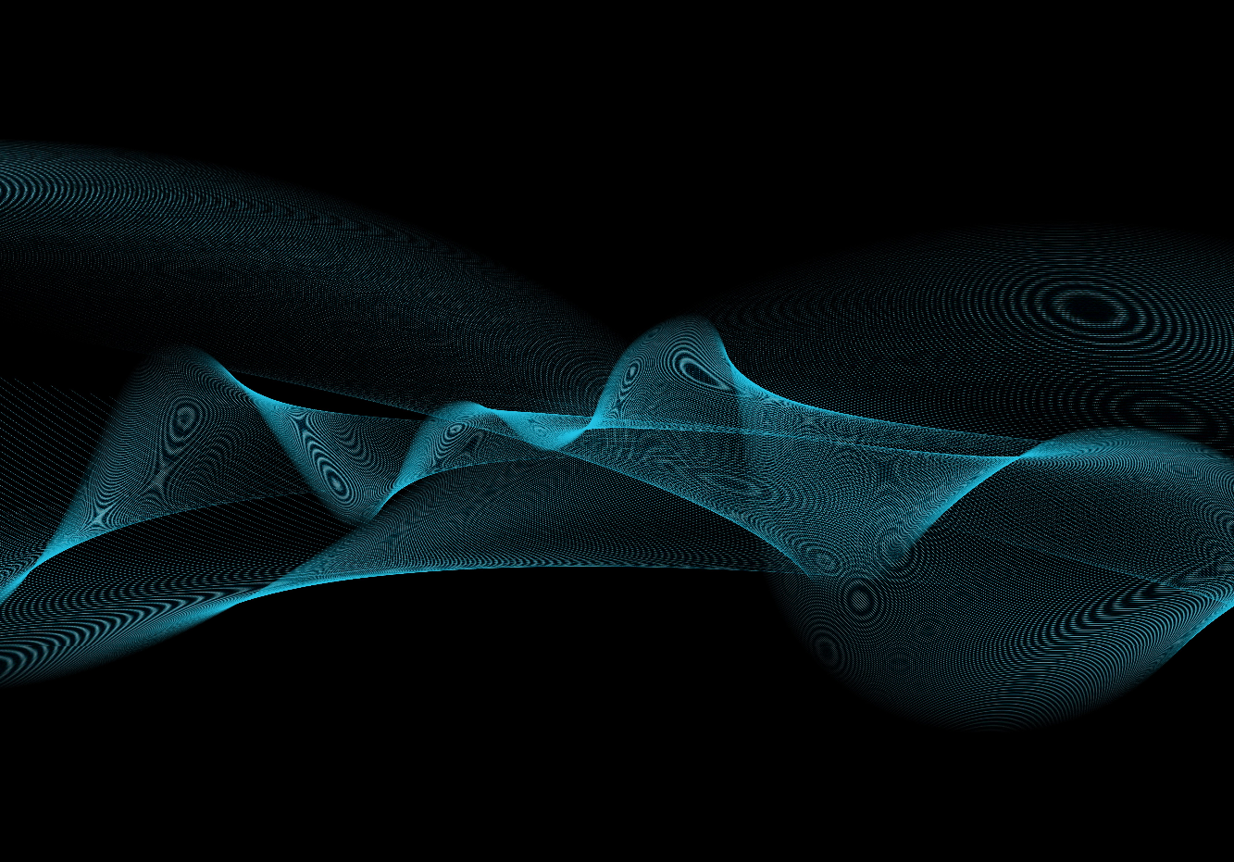
3）神是从无中创造万有的创造主（问26）
这也不是所谓的“真空”（vacuum），因为物理学中的真空仍然存在量子涨落（”quantum fluctuations”）；当时空受到扰动时，物质 — 反物质对 (Matter – Antimatter Pair) 会不断地产生与湮灭（能量— 时间不确定性原理）（Energy-Time Uncertainty Principle)
Notes:
Image from Pixabay

Slide 20
3）神是从无中创造万有的创造主（问26）
2) 神是时间之主：没有时间或过程；也不存在任何 “世代”（aeons）
创世记 1:1 — 神在 “起初” 创造 — 这是时间开始的一个绝对起点。
在圣经时代，“永世／世代”（aeon）只是指一段重要的时间。
然而在新柏拉图主义（Neo-Platonism）中，“aeon” 被理解为一种被创造的“永恒”，即高于受造时间之上的一个 “时间层面”。

Slide 21
3）神是从无中创造万有的创造主（问26）
神是在时间之上的；严格来说，祂并不是在时间“之前”。
一种 “被造的永恒” 确实存在：对我们而言，当我们信靠基督时，就得着永生。
因此，“被造的永恒” 这一观念本身并不新颖。
然而，神甚至超越 “被造的永恒” 这一概念本身。

Slide 22
3）神是从无中创造万有的创造主（问26）
3) 约翰·大马士革（John of Damascus; 约公元675–749年；东方教父，东正教的重要神学家）：
【我们必需谨慎看待其著作，因为此时教会中已经开始出现偏差与错误的教义。】

Slide 23
“在世界被造之前，当尚无太阳将昼夜分开之时，只有一个 ‘永世／世代’（aeon）；它与那些被称为永恒之物同延，仿佛是一种时间性的运动或间隔。从这个意义上说，只有一个永世；据此，神被称为 ‘永世的’，但同时也是 ‘在永世之前的’，因为这永世本身也是祂所创造的。（约翰·大马士革,《论正统信仰》，希腊/ 英文版；第97–98页）”
Notes:
Translated with the help of ChatGPT

Slide 24
“Before the formation of the world, when there was no sun dividing day from night; there was only the aeon that is coextensive with the things that are eternal like some temporal movement or interval. In this sense there is a single aeon, in according with which God is said to be aoenial, but also pre-aeonial, for he himself also made this aeon. (John of Damascus, On the Orthodox Faith, pp. 97-98)”

Slide 25
3）神是从无中创造万有的创造主（问26）
起初也没有各种潜在的可能性 (“possibilities”)
神从无中创造万有（creation ex nihilo）

Slide 26
4）神创造了整个世界、动物与人（问26）
创1
  神创造时间、空间、宇宙、太阳、地球、植物、动物、人。
创 2:4–5
  第六日神设立伊甸园。
  第六日神为亚当创造夏娃。
  亚当给动物取名。

Slide 27
问答26
26 问: 当你说 “我信上帝，全能的父，创造天地的主” 时，你相信的是什么呢？
答: 我相信我们主耶稣基督的永恒之父，从无中创造天地 （1），以及其中的一切 ，又用祂永恒的预旨和护理托住并治理它们 (2)，祂因祂儿子基督的缘故，作我的上帝和天父。我相信祂必供给我身体和灵魂一切的需要 (3)，对此我毫无怀疑；此外，在这流泪谷，凡祂所降在我身上的灾难，都会变为对我有益的 (4)；因为祂既是无所不能的上帝，便能如此行，并且祂既是一位信实的天父，也愿意如此行 (5)。
【1】创1-2；出20：11；诗33：6；西1：16；来11：3
【2】诗104：2-5；27-30；太6：30；10：29-30；来1：3
【3】诗55：22；太6：25，26；路12：22-31
【4】罗8：28
【5】太6：32，33；7：9-11

Slide 28
5）神继续治理祂的创造（问26）
既然神创造万有，祂就有权柄按着祂永恒的旨意与护理来治理万有。(诗104：2-5；27-30；太6：30；10：29-30；来1：3)
既然神是创造主，祂就有能力赐给我们一切所需。(诗55：22；太6：25，26；路12：22-31)
祂是一位慈爱的父。(太6：32，33；7：9-11)

Slide 30
问答25
25 问: 上帝既然是独一的, 你为何说有圣父、圣子、圣灵三位呢？
答: 因为上帝在圣经中是这样启示祂自己的，这三个不同的位格乃是独一、真实、永恒的上帝。

Slide 31
问答26
26 问: 当你说 “我信上帝，全能的父，创造天地的主” 时，你相信的是什么呢？
答: 我相信我们主耶稣基督的永恒之父，从无中创造天地，以及其中的一切 ，又用祂永恒的预旨和护理托住并治理它们，祂因祂儿子基督的缘故，作我的上帝和天父。我相信祂必供给我身体和灵魂一切的需要，对此我毫无怀疑；此外，在这流泪谷，凡祂所降在我身上的灾难，都会变为对我有益的；因为祂既是无所不能的上帝，便能如此行，并且祂既是一位信实的天父，也愿意如此行。

Slide 32
下个课：那么，进化论呢？

